Slide 1

Beiratkozás
Szakképzési Centrum részeként vagy egyéb fenntartásban működő középfokú intézménybe
2023.
KRÉTA
elektronikus ügyintézés

Slide 2
Általános információk
A középfokú intézménybe a 2023/2024. tanévre történő beiratkozás időpontja:
2023. június 21-23. (szerda-péntek)
A szülőknek a beiratkozás napján személyesen meg kell jelenni a középfokú intézményben. A gyermek személyi igazolványát, az általános iskolai tanulmányok befejezését igazoló bizonyítványát, valamint a beiratkozáshoz szükséges dokumentumok, nyilatkozatok eredeti példányát a beiratkozáskor be kell mutatni.
A beiratkozáshoz szükséges adatok azonban előzetesen, a KRÉTA rendszeren keresztül is megadhatók az intézmény számára, gyorsítva ezzel a középfokú intézménybe történő beiratkozás folyamatát.
A szülőknek az előzetes, elektronikus adatbeküldésre
2023. június 14. és 2023. június 21. közötti időszakban van lehetősége.

Slide 3
Online adatbeküldés
2023. június 14. és 2023. június 21. között
KRÉTA e-ügyintézés modulba való belépés
Gondviselői jogosultsággal az általános iskola KRÉTA rendszerébe
Ideiglenes regisztrációval
  https://eugyintezes.e-kreta.hu/kezdolap
  BKI – Beiratkozás középfokú intézménybe ügy választása

Slide 4
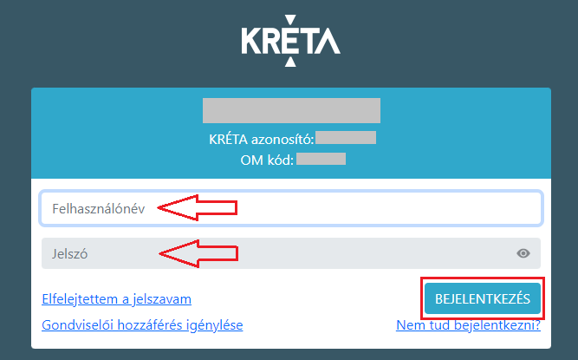
Gondviselői jogosultsággal történő KRÉTA belépéssel
Az általános iskolától kapott KRÉTA gondviselői jogosultsággal az általános iskola KRÉTA rendszerébe kell belépni.

Slide 5
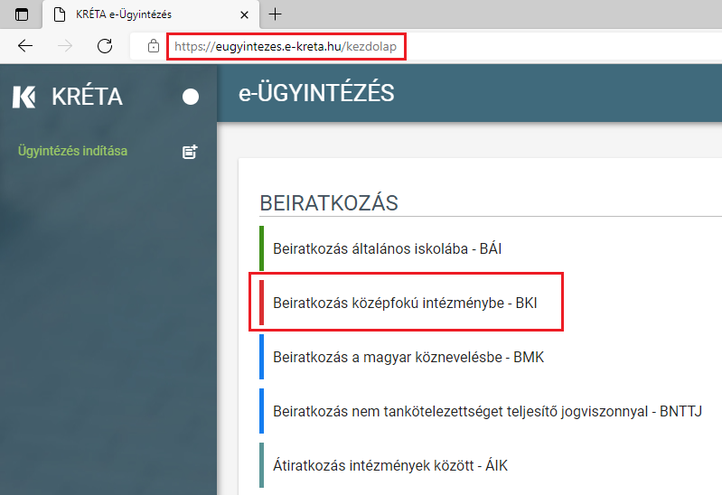
Ideiglenes regisztrációval
https://eugyintezes.e-kreta.hu/kezdolap
Beiratkozás középfokú intézménybe – BKI ügy kiválasztása

Slide 6
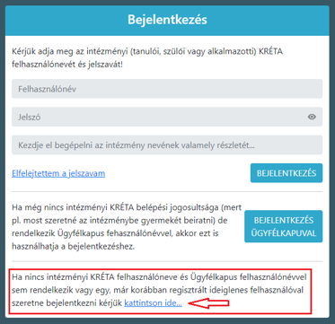
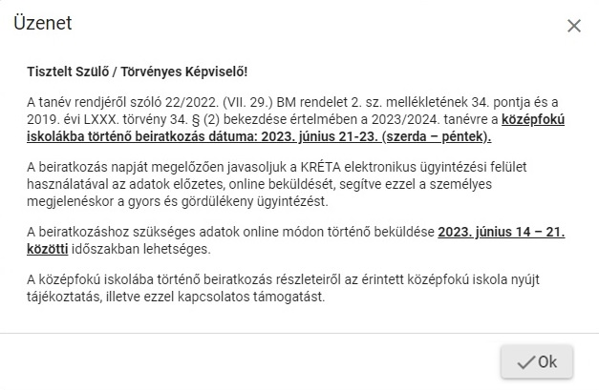
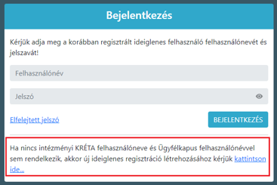
Ideiglenes regisztrációval
A tájékoztató üzenet megismerése és jóváhagyása
Ideiglenes regisztráció létrehozása

Slide 7
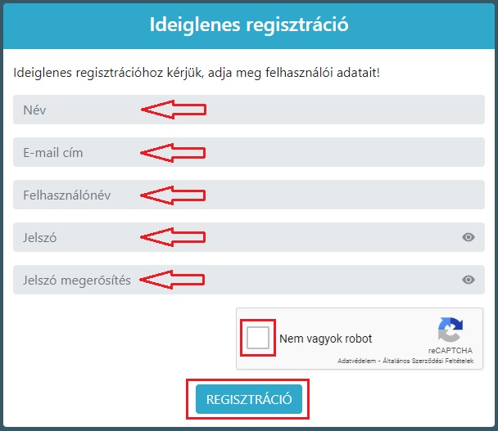
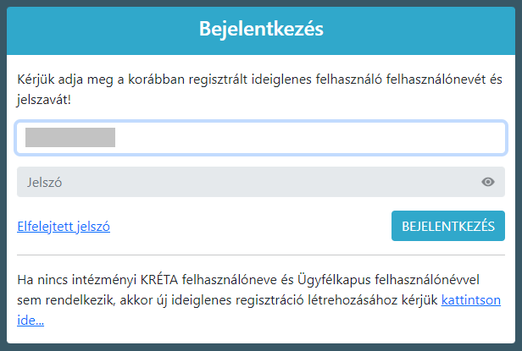
Ideiglenes regisztrációval
Ideiglenes regisztráció létrehozása
Szükséges adatok, jelölések:
Név
E-mail cím
Felhasználónév
Jelszó
Ismételt jelszó
reCAPTCHA jelölés (Nem vagyok robot)
Regisztráció megerősítése
Sikeres regisztrációt követően a rendszer automatikusan a Bejelentkezés felületre állítja a szülőt.

Slide 8
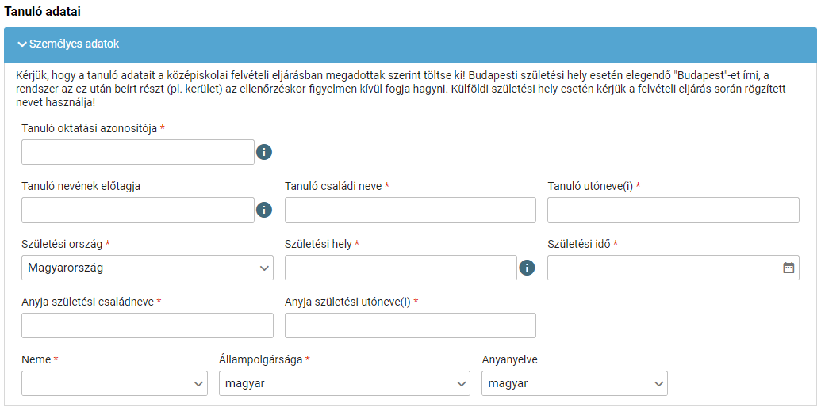
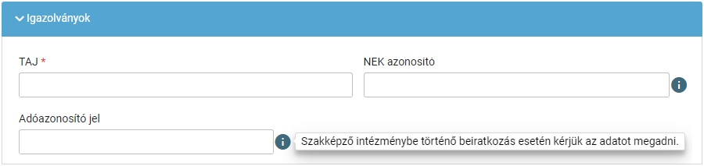
Beiratkozás középfokú intézménybe – tanulói adatok
Személyes adatok
  Gondviselői jogosultsággal belépve a rendszer a gyermek adatait áttölti a beiratkozás felületére, melyeket a szülőnek ellenőriznie kell, szükség esetén pedig módosíthatja azokat.
Igazolványok

Slide 9
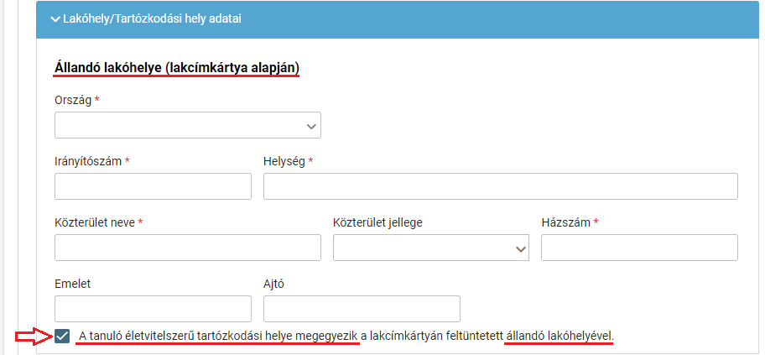
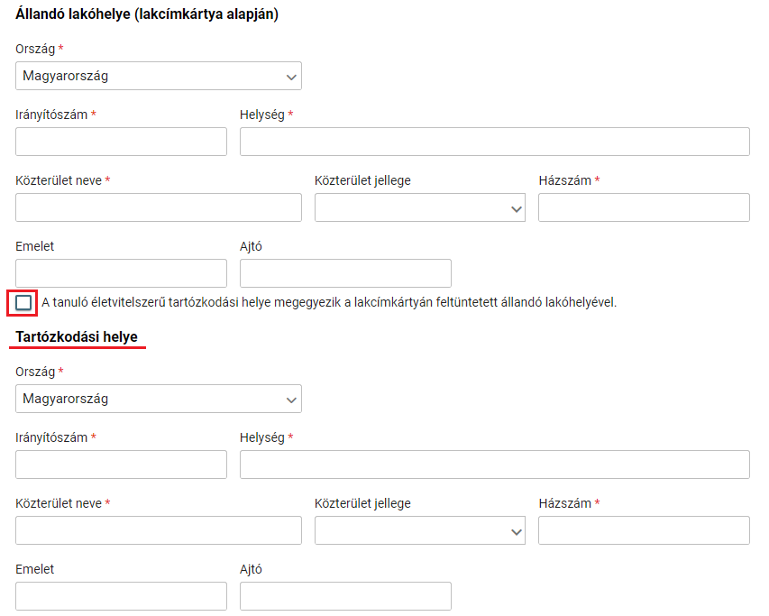
Tanulói adatok
Lakóhely/Tartózkodási hely adatai
Állandó lakóhely
Tartózkodási hely
Alapértelmezetten a tanuló életvitelszerű tartózkodási helye megegyezik az állandó lakóhelyével.
Tartózkodási hely rögzítéséhez kattintson a jelölő négyzetbe (a pipa kivétele céljából).

Slide 10
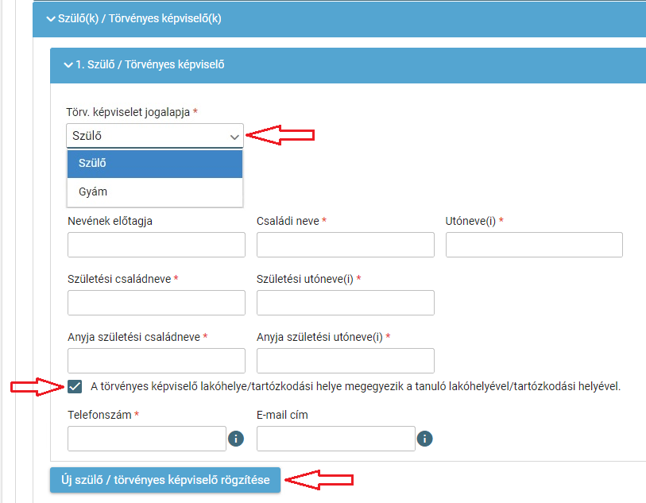
Tanulói adatok
Szülő(k)/Törvényes képviselő(k) adatai
Amennyiben a szülő/törvényes képviselő lakóhelye/tartózkodási helye nem azonos a tanuló lakóhelyével/tartózkodási helyével, akkor az a felületen megadható.
Mindkét szülő/törvényes képviselő adata rögzíthető a rendszerben.

Slide 11
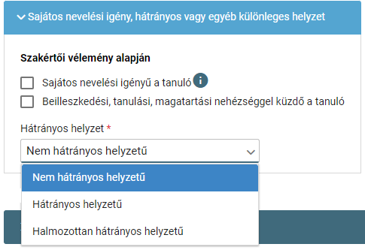
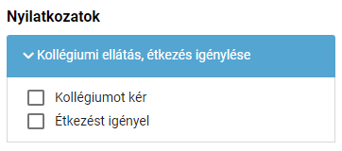
Tanulói adatok és nyilatkozatok
Sajátos nevelési igény, hátrányos helyzet jelölése
Nyilatkozatok – kollégiumi ellátás, étkezés igénylésének jelölése

Slide 12
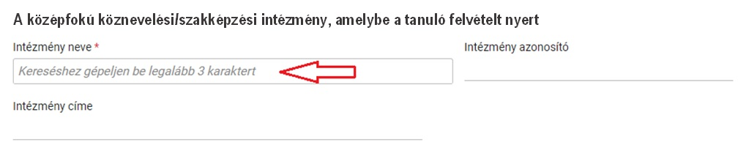
A középfokú szakképző intézmény, amelybe a tanuló felvételt nyert
Középfokú szakképző intézmény
  A középfokú szakképző intézmény nevének megadása.
(Az intézmény azonosítót és az intézmény címét az intézmény neve alapján a rendszer kitölti.)

Slide 13
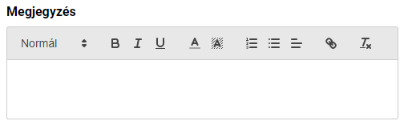
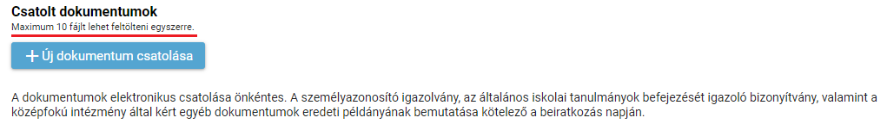
Megjegyzés és dokumentumok csatolásának lehetősége
A Megjegyzés mező a szülő/törvényes képviselő által szabadon szerkeszthető, a beiratkozással összefüggő közlendők rögzítésére szolgál.
A felületen a szülőnek/törvényes képviselőnek lehetősége van a beiratkozással összefüggő dokumentumok feltöltésére, azonban a személyazonosító igazolvány, az általános iskolai tanulmányok befejezését igazoló bizonyítvány, valamint a középfokú intézmény által kért egyéb dokumentumok eredeti példányát a beiratkozás napján személyesen be kell mutatni.

Slide 14

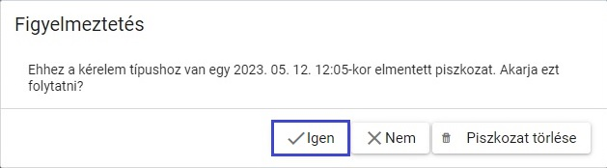
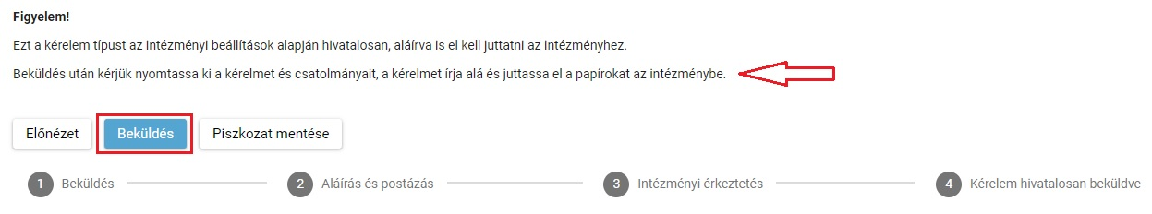
Beiratkozási dokumentumok előnézete és beküldés
Az „Előnézet” funkció használatával a szülőnek/törvényes képviselőnek lehetősége van a beküldeni kívánt dokumentumok előzetes megtekintésére.
Amennyiben a beiratkozás folyamatát a szülő/törvényes képviselő megszakítja, lehetőség van a felületen megadott adatok piszkozatként történő mentésére és későbbi időpontban történő szerkesztésére.
A beiratkozás dokumentumai beküldhetők papíron, kézzel történő aláírással.

Slide 15
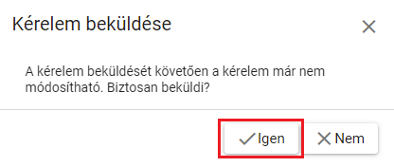
Kézzel történő aláírás és beküldés
A kérelem kinyomtatása és aláírása, valamint a beiratkozáskor történő benyújtása jelentősen megkönnyíti az ügyintézés folyamatát.
„Beküldés” gombra kattintás.
A rendszer rákérdez, hogy a szülő/törvényes képviselő valóban be kívánja küldeni az adatlapot és figyelmeztetést küld, hogy ebben az esetben az adatokon módosítani már nem lehet.

Slide 16

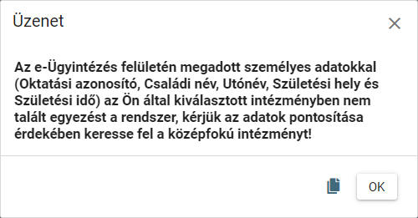
Az elektronikus ügy beküldése
A kérelem beküldését jóváhagyó „Igen” gombra történő kattintást követően a rendszer azonosítja a gyermeket és az elektronikus ügy beküldésre kerül.
Amennyiben a rendszer a gyermek adatait nem találja meg a középfokú intézmény által feltöltött adatok között, akkor az adatok pontosítására és a középfokú intézménnyel való kapcsolatfelvételre figyelmeztető üzenetet küld.

Slide 17
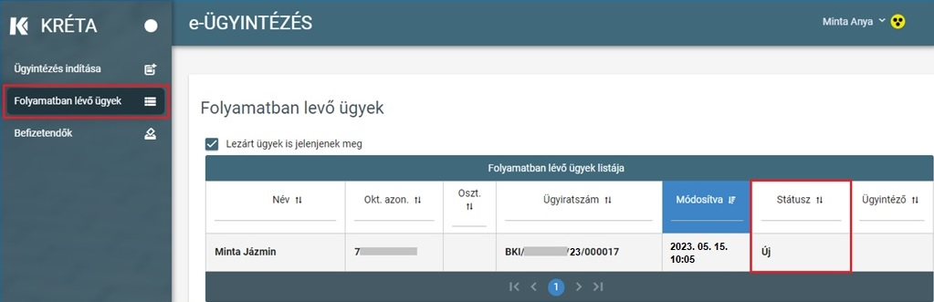
A beküldött elektronikus ügy nyomon követése
A szülő/törvényes képviselő a beküldött elektronikus ügy státuszát az e-Ügyintézés felületén nyomon tudja követni.
A KRÉTA e-Ügyintézés felületére történő belépést követően a szülő/törvényes képviselő bármikor megtekintheti a beküldött ügy státuszát a „Folyamatban lévő ügyek” felületén.
Az ügyre kattintva láthatja annak adatait.

